Slide 1
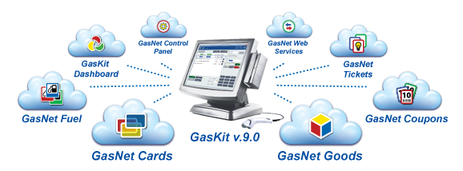
GasNet - современные системы автоматизации АЗС

Slide 2

О нас
Более 20 лет работы в сфере разработки систем автоматизации;
Более 100 партнерских компаний в 7 странах;
Более 2000 автоматизированных АЗС.

Slide 3
Экосистема продуктов GasNet

Slide 4
GasKit
Система
автоматизации АЗС
(front-office)

Slide 5
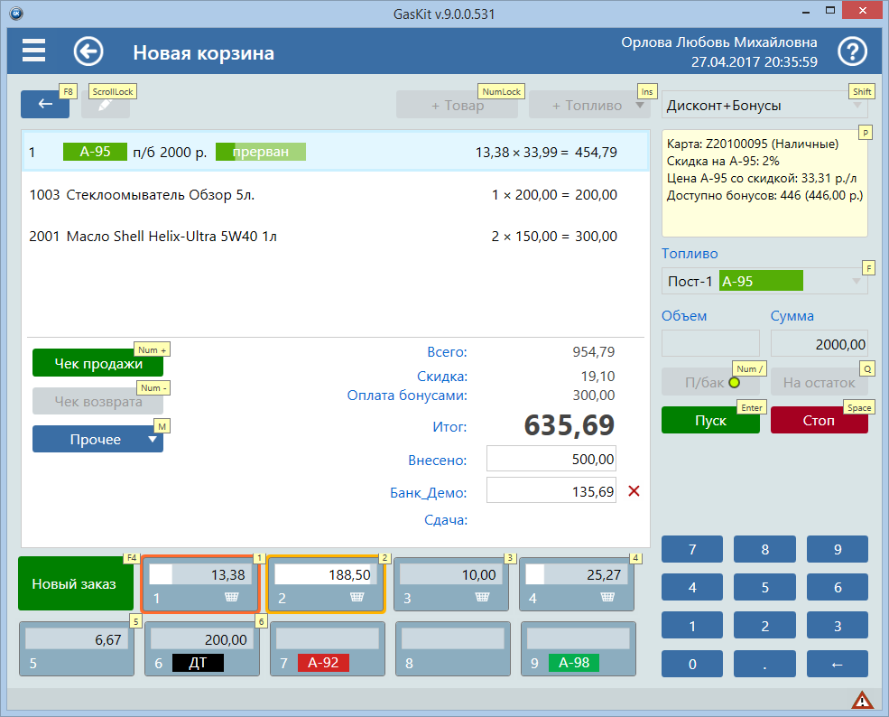
GasKit – рабочее место оператора

Slide 6
Основные функции системы GasKit
Удобный пользовательский интерфейс, позволяющий ускорить как саму продажу нефтепродуктов и сопутствующих товаров, так и ее оформление;
Регистрация всех событий в базе данных;
Формирование и печать различных отчетов;
Поддержка дисконтных карт, оплаты наличными и талонами;
Работа с электронными ведомостями и топливными картами;
Продажа сопутствующих товаров;
Автоматизированное рабочее место менеджера на АЗС.

Slide 7



GasKit обеспечивает
Управление различными типами ТРК и уровнемеров;
Подробный учет движения нефтепродуктов и сопутствующих товаров с формированием отчетных документов;
Широкие возможности по настройке системы, позволяющие учесть особенности Вашего бизнеса;
Мониторинг состояния АЗС с помощью веб-приложения GasKit Dashboard;
Интеграцию с продуктами GasNet Office;
Совместимость с Windows 7 / 8 / 10;

Slide 8
Предназначение конфигураций GasKit
GasKit v.9.0 Lite предназначена для автоматизации небольших АЗС и поддерживает только управление отпуском топлива и не работает с продажей товаров;
GasKit v.9.0 Std предназначена для автоматизации АЗС среднего размера, позволяющая осуществить не только отпуск топлива, но и вести торговлю сопутствующими товарами;
GasKit v.9.0 Pro предназначена для автоматизации крупных АЗС (от двух рабочих мест), рассчитанных на большие объемы продажи нефтепродуктов, сопутствующих товаров и дополнительных услуг;
GasKit v.9.0 Automat - специальная конфигурация системы автоматизации АЗС, предназначенная для использования на автоматических АЗС, позволяющая отпускать топливо и регистрировать продажи без участия оператора.

Slide 9
GasKit v.9.0 как современная IT-система
Гибкая сетевая архитектура;
Централизованное администрирование;
Электронная дистрибуция с программным ключом;
Удаленная диагностика и восстановление системы;
Уведомление о наличии обновлений;
Подтвержденная совместимость с Windows 7 / 8 / 10;
Особое внимание информационной безопасности;
100% покрытие автоматическими тестами;

Slide 10
GasKit v.9.0 как фронт-офис для торговли
Очередь заказов, позволяющая обслуживать следующего покупателя без закрытия предыдущего заказа;
Возможность обслуживания одного заказа поочередно на разных рабочих местах;
Один заказ может включать товары и топливо с разных заправочных постов;
Объединение заказов в один с общим чеком;
Комбинированная оплата в одном чеке (наличные+банк.карта+бонусы…);
Настраиваемая форма чека, печать информации о скидках и бонусах;
Сбор и передача данных на сервер о действиях персонала;

Slide 11
GasKit v.9.0: удобство использования (UI)
Новый графический интерфейс позволяет работать как с сенсорным монитором, так и с обычной клавиатурой;
Для АЗС, где не требуется расширенная функциональность, есть возможность использовать «классический» интерфейс, максимально схожий с предыдущими версиями;
В информационной строке оператору показываются подсказки, предупреждения и сообщения об аварийных состояниях;
Локализация для разных стран;
Простая навигация;

Slide 12
GasKit v.9.0: учет движения топлива
Учет ведется по объему и массе;
В БД постоянно фиксируются текущие остатки топлива в резервуарах;
Автоматически определяется начало и конец прихода топлива и вычисляется фактический объем принятого нефтепродукта;

Slide 13
GasKit v.9.0: поддержка программ лояльности
Скидки могут определяться встроенными программными модулями или внешними системами лояльности (например, GasNet Cards);
Для расчета скидок и бонусов во внешнюю систему лояльности передается информация о номере карты, о всех товарных позициях заказа, времени и виде оплаты;
Для каждого покупателя может формироваться специальное предложение, информация о котором выходится оператору и печатается на чеке;
Оплата бонусами осуществляется по желанию покупателя;
Возможна интеграция с различными системами лояльности;

Slide 14
GasKit v.9.0 как система управления технологическим оборудованием
Огромный список поддерживаемого оборудования;
Большая гибкость при подключении благодаря возможности совместного доступа к оборудованию;
Автоматический поиск оборудования при подключении, проверка связи при настройке оборудования;
Возможность настройки конфигурации с выделенным управляющим сервером;
Возможность работы через Fusion (производитель Wayne Dresser);
Возможность работы через DOMS (производитель Gilbarco);
Мониторинг работы оборудования;

Slide 15
GasKit v.9.0: настройка, диагностика, восстановление
Проверка оборудования при конфигурировании системы;
Предпроверка введенных параметров настройки;
Сохранение истории конфигураций с комментариями;
Откат до какой-либо из прежних рабочих конфигураций;
Ведение подробных лог-файлов для каждого модуля;
Диагностические программы анализа лог-файлов;
Удаленный доступ для настройки и диагностики;

Slide 16
GasKit v.9.0 как продукт
Тиражируемый «коробочный» продукт;
Типовые конфигурации;
Электронная дистрибуция с программным ключом;
Современный UI с поддержкой сенсорного экрана;
Локализация UI, валют, единиц измерения;
Простая установка и настройка;
Продажа только через партнеров;
Техподдержка осуществляется 120 компаниями;
Обсуждается открытие кода отдельных модулей;

Slide 17
GasKit v.9.0 и информационная безопасность
Доступ к системным файлам и к базе данных закрыт на уровне операционной системы Windows;
Подключение к системе по сети возможно только с компьютеров с зарегистрированным IP-адресом;
Права пользователя определяются назначенной ролью и рабочим местом, с которого осуществлен вход;
Для каждой АЗС устанавливается свой SSL-сертификат;
Сбор и передача данных на сервер о действиях персонала;
Регулярный выход обновлений ПО;

Slide 18
Поддерживаемое оборудование (ТРК)
ТРК (бензиновые) | ГНК (LPG и CNG)
• НАРА; • ADAST; • CenStar; • Scheidt & Bachmann; • Gilbarco; • Europump; • Tankanlagen Salzkotten; • Instrumentointi; • Petroleum Systems; • AUTOTANK IFP, NordicLane; • Wayne Dresser; • Шельф; • Ливенка; • Tokheim; • Sanki; • HongYang; • General Pump; • Петро; • Славутич; • Mepsan; • Mekser | • ADAST; • Europump S4; • Europump C4; • FAS; • Wayne Dresser; • УЗСГ (ЗАО Технопроект); • NUOVO PIGNONE; • УИЖГЭ (ОАО Промприбор); • КЗСГ (Группа компаний "ТИМ"); • Blue Sky; • Yenen; • CFT; • Шельф; • Lanfeng; • ASPRO GC-21 (Pump Control); • ASPRO GC-22 (Pump Control)

Slide 19
Поддерживаемое оборудование
Уровнемеры | Фискальные регистраторы
ПМП-118, ПМП-201; СТРУНА-М; Игла; Тайфун; Veeder Root, INCON; Colibri; Petro Vend; LABKO | АЗИМУТ-EPSON TM-U950 РК; ПРИМ-07К; ПРИМ-08ТК; ПРИМ-09ТК; БИС-01; ШТРИХ-ФР-Ф; ШТРИХ-ФР-К; ШТРИХ-КОМБО-ФР-К; Феликс-Р К; Феликс-3СК; FPrint-02K; FPrint-03K; FPrint-5200К; МStar-01

Slide 20
Скачать демоверсию системы
GasKit v.9.0 Std можно по ссылке: http://gasnet.ru/gaskit_demo.html

Slide 21

GasKit Dashboard
Удаленный мониторинг
работы сети АЗС

Slide 22
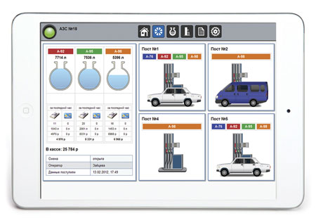
Интерфейс GasKit Dashboard

Slide 23
GasKit Dashboard позволяет:
Проводить оперативный мониторинг работы АЗС;
Получать точную информацию о текущем состоянии;
Получить доступ к данным через любой веб-браузер;
Работать с пользовательским интерфейсом приложения через любое электронное устройство, имеющее доступ в интернет: ПК, планшет или смартфон.

Slide 24
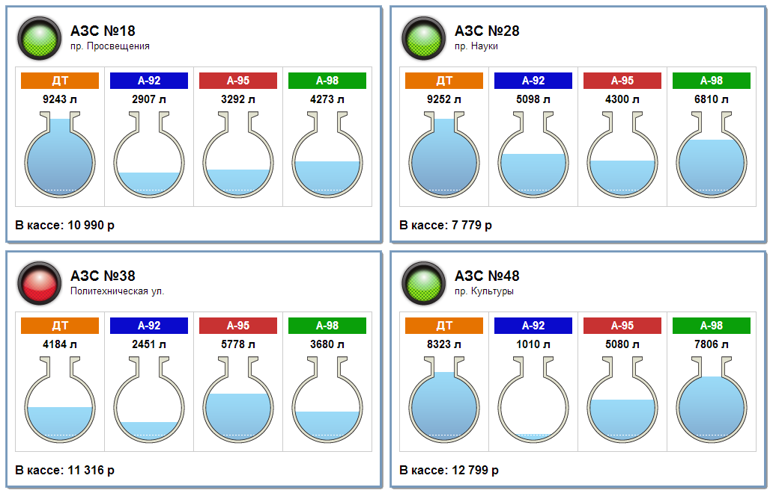
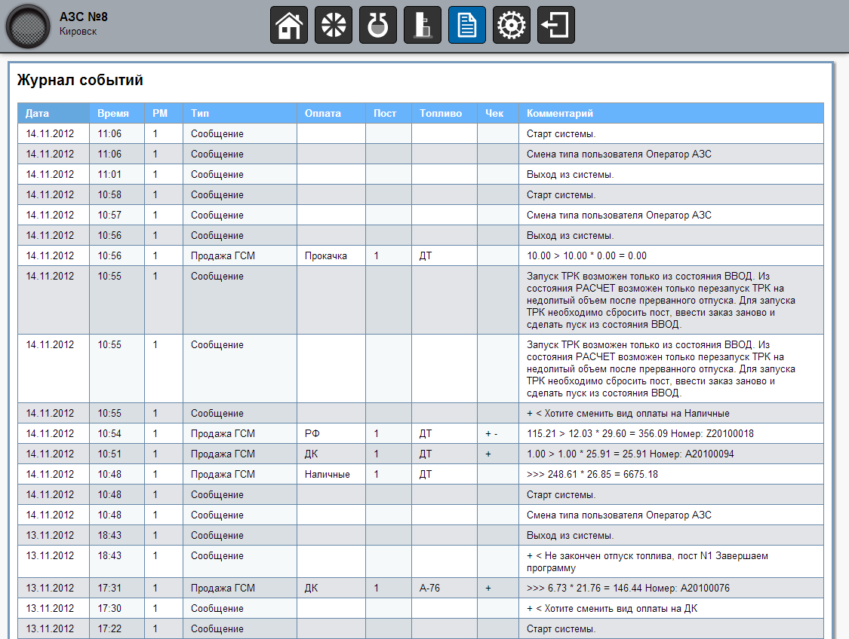
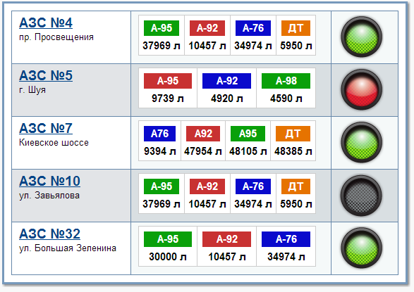
Контроль состояния АЗС

Slide 25
Ознакомиться с работой
GasKit Dashboard можно на демонстрационном сервере: http://gasnet.ru/dashboard.html

Slide 26



GasNet Office
Система управления сетью АЗС
(head-office)

Slide 27
Веб-приложения GasNet Office
GasNet Fuel – система учета движения топлива в сети АЗС, собирает информацию о движении нефтепродуктов с каждой АЗС, содержит множество отчетов и аналитику.
GasNet Cards – система безналичного расчета и лояльности клиентов в сети АЗС, предназначена для online-авторизации топливных и дисконтных карт.
GasNet Goods – система учета движения товаров в сети АЗС, позволяет организовать централизованное управление товарооборотом.

Slide 28
GasNet Office позволяет
Организовать сбор данных со всех АЗС сети;
Анализировать различные отчеты;
Эффективно планировать бизнес;
Сократить и оптимизировать расходы на владение системой.

Slide 29
Ознакомиться с работой веб-приложений GasNet Office можно на демонстрационном сервере: http://demo.gasnet.ru/

Slide 30
GasNet Fuel
Учет движения
нефтепродуктов

Slide 31
GasNet Fuel позволяет
Отслеживать и контролировать продажи топлива;
Планировать поставки запасов топлива;
Осуществлять удаленное управление и выявлять конфликтные ситуаций с клиентами;
Выявлять мошенничество;
Выполнять удаленную диагностику оборудования с использованием косвенных данных.

Slide 32
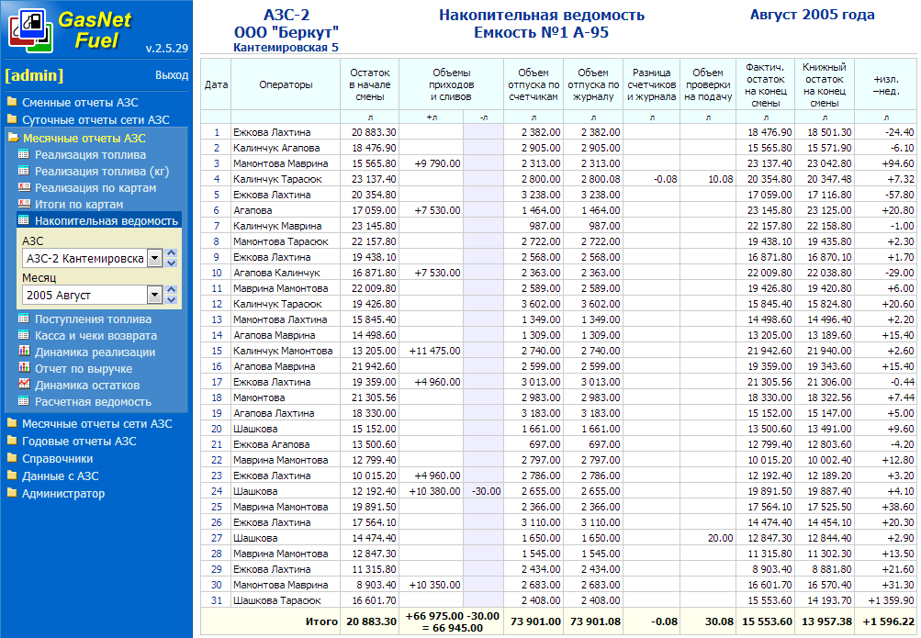
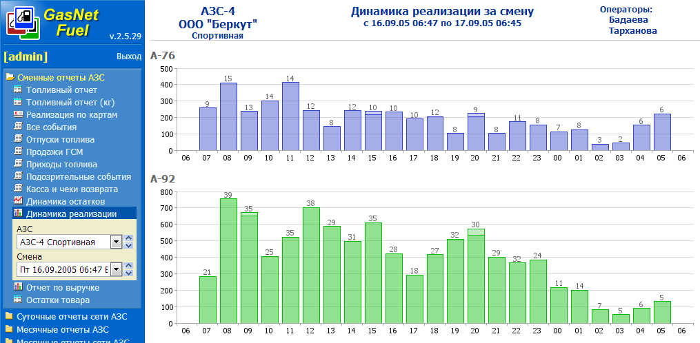
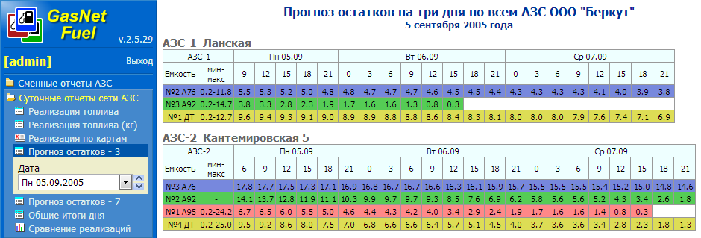
Разнообразные отчеты

Slide 33
GasNet Cards
Процессинг топливных
и дисконтных карт

Slide 34
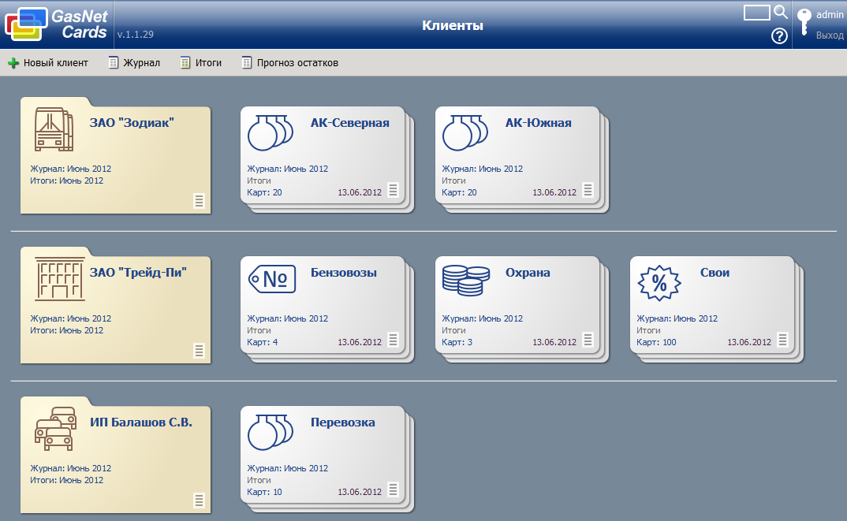
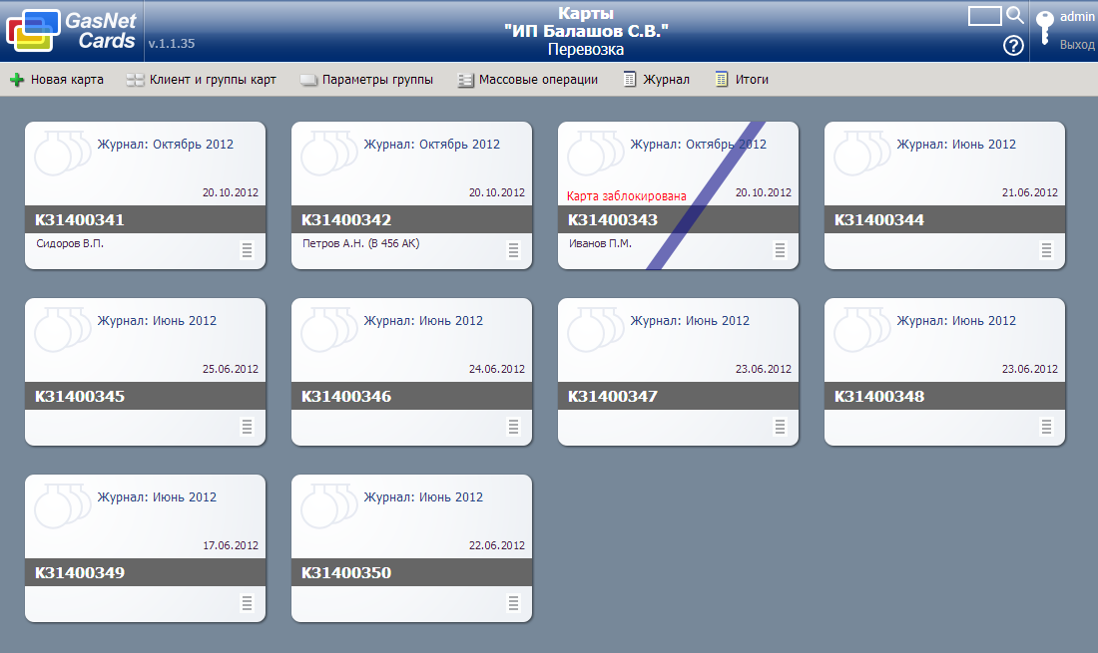
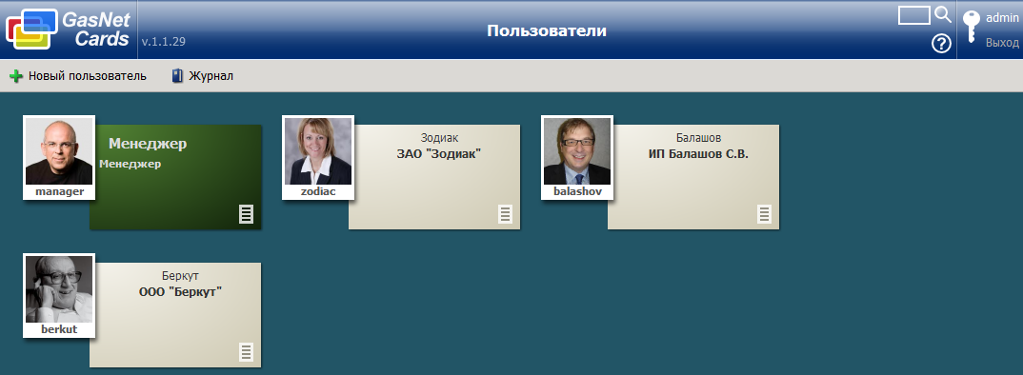
Управление карточной системой сети АЗС

Slide 35
GasNet Cards позволяет
Работать с дисконтными и топливными картами;
Создавать разные программы лояльности для работы с клиентами;
Получать отчеты по картам;
Выставлять счета корпоративным клиентам;
Предоставлять доступ корпоративным клиентам через личный кабинет карточной системы.

Slide 36
GasNet Goods
Учет движения товаров
в сети АЗС

Slide 37
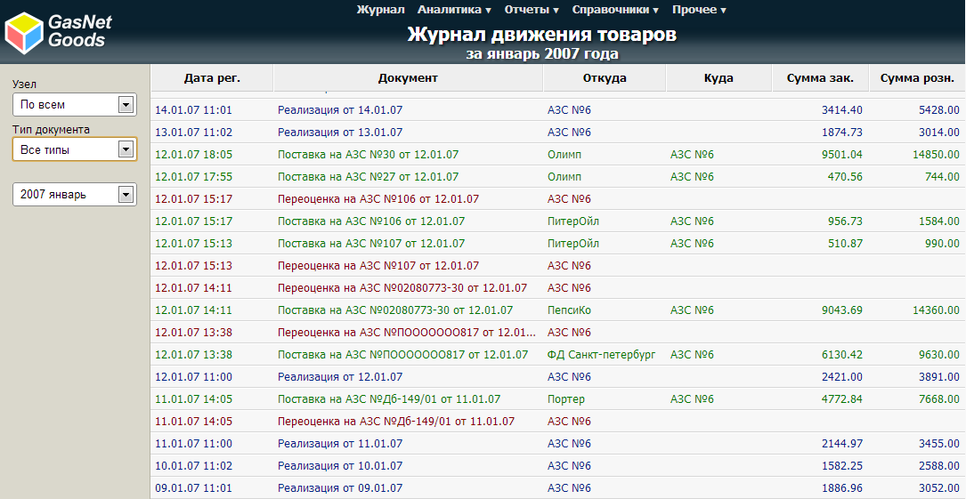
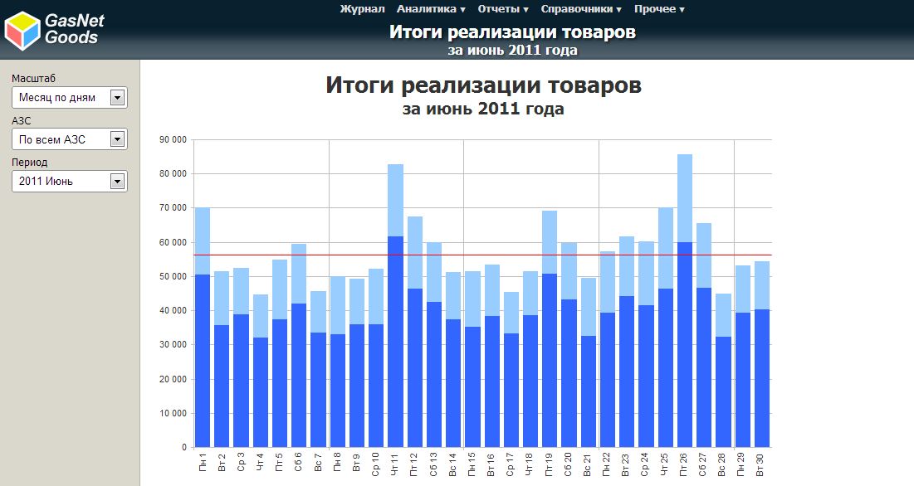
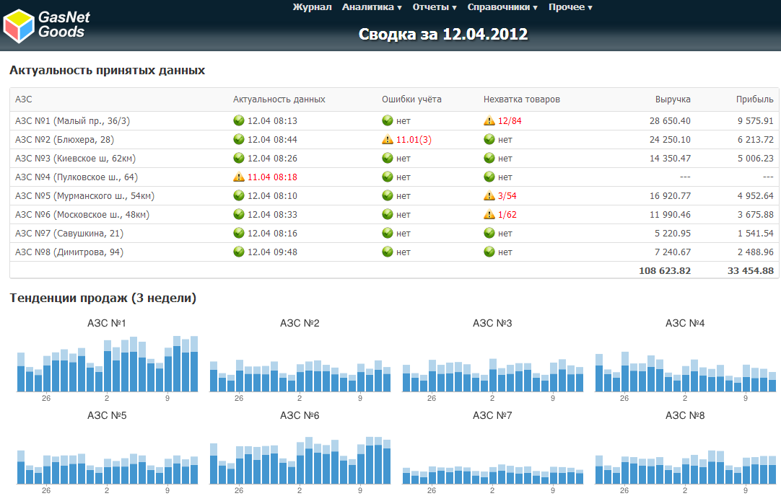
Автоматизация управления товарами

Slide 38
GasNet Goods позволяет
Управлять торговыми документами;
Получать ежедневные отчеты;
Планировать поставки товаров в магазины;
Проводить анализ торговой активности для каждой АЗС отдельно, а также для всей сети АЗС в целом.

Slide 39
Если хотите познакомиться с нами получше: www.GasNet.ru

